Slide 1
ПРОИЗВОДСТВЕННАЯ ПРАКТИКА
Юзабилити-тестирование «Дружба Notes»
Кейс 5. Дахно Александр Дмитриевич Группа ОБИ-32309ННГвр
Notes:
[Sources]
- Отчет о прохождении производственной практики, кейс 5
- Прототип «Дружба Notes», локальный проект практики

Slide 2
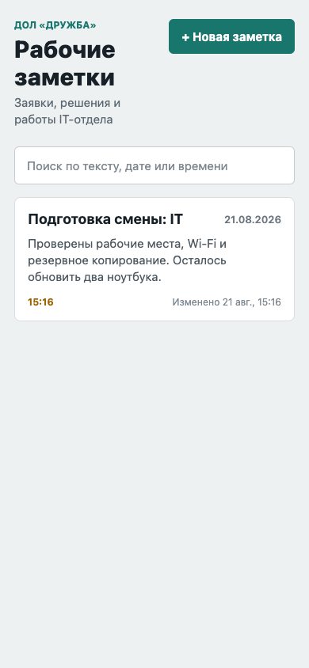
Что проверялось
Продукт
Мобильное приложение для рабочих заметок ИТ-отдела ООО «ДОЛ «Дружба». Основные операции: создание, редактирование, поиск и удаление заметок.
Цель
Проверить, насколько понятны основные действия: создание, поиск, редактирование и удаление заметки.
2
Notes:
[Sources]
- /Users/alex/Documents/Practice Synergy/Practice_Project/screenshots/notes-list-mobile.png
- README и исходный код прототипа «Дружба Notes»

Slide 3
Методика: 4 задания
ЗАДАНИЕ 1
ЗАДАНИЯ 2-3
ЗАДАНИЕ 4
Создать
Создать заметку «Подготовка смены: IT».
Найти и изменить
Найти запись по слову «резервное» и добавить ответственного.
Удалить
Удалить запись и подтвердить действие.
3
Notes:
[Sources]
- Согласованный сценарий кейса 5 в отчете по практике

Slide 4
Результаты проверки
Три типовых профиля
Студент: 4/4 за 1:48. Администратор: 4/4 за 2:36. Технический специалист: 3/4 без подсказок за 3:21.
91,7%
2:35
0
заданий без подсказок
среднее время
критических ошибок
4
Notes:
[Sources]
- Данные для трех типовых профилей, раздел 5 отчета

Slide 5
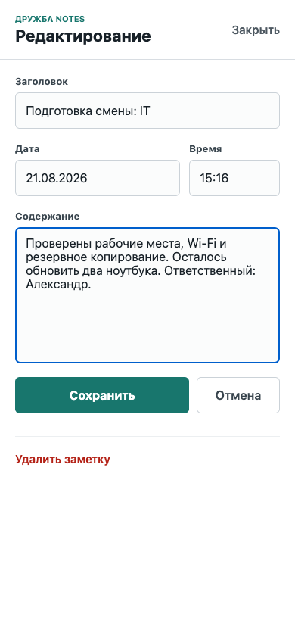
Наблюдения и доработки
Что заметили
Все основные действия выполняются последовательно. После сохранения не хватает короткого сообщения. При ручном вводе легко ошибиться в формате даты. Поиск и кнопки без подписей замечают не сразу.
Рекомендации
Показывать сообщение «Сохранено». Добавить календарь или маску для даты. Сделать поиск заметнее. Добавить подсказки к кнопкам без подписей.
5
Notes:
[Sources]
- /Users/alex/Documents/Practice Synergy/Practice_Project/screenshots/notes-editor-mobile.png
- Наблюдения и рекомендации по проверке

Slide 6
ИТОГ
Основные действия понятны
11 из 12 заданий без подсказок
Критических ошибок не было
В первую очередь: сохранение и ввод даты
Notes:
[Sources]
- Итоги кейса 5 в отчете по практике
- https://lattelix.github.io/druzhba-notes-practice/

